Slide 1
朝阳区线上课堂·十年级生物
探究蛋白酶对蛋白质的影响
探究菠萝蛋白酶对豆
乳凝胶形成的影响
北京中学 王岳琼

Slide 2
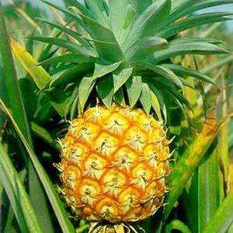
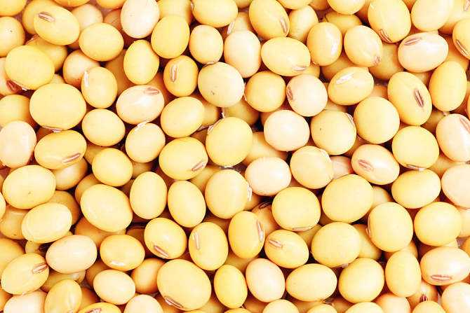

Slide 3
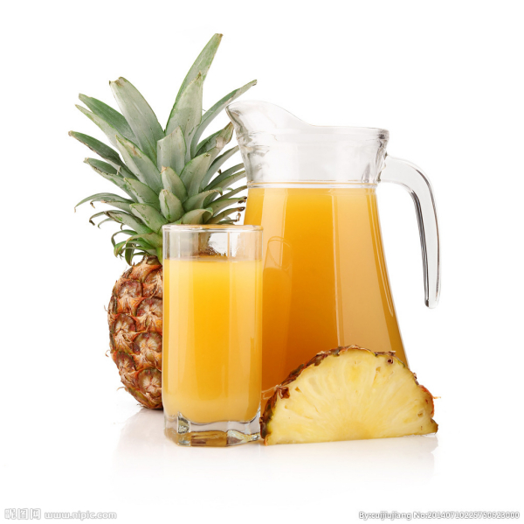
1.怎么从菠萝果
肉中得到菠萝
蛋白酶呢？
2.怎么制备豆浆？
此图片来源于网络

Slide 4
3.用多少蛋白酶溶液？用多少豆浆？蛋白酶和豆浆的浓度如何？
4.你可以尝试设定不同的实验温度和实验所用溶液的pH。
5.设计一个表格来记录你的实验处理条件和实验现象。

Slide 5
第一项作业：请上交你的探究实验报告。
第二项作业：请完成“形成性评价”中的题目。

